Slide 1

Twitter Programming
Twitter
programming
diamo da mangiare all'uccellino

Slide 2
Twitter Programming
Relatore: Matteo Baccan matteo@baccan.it
Data: Roma 05/03/2011
Area: Open/Closed Source
Target: Twitter Nerd
Difficoltà: Media-Bassa
Twitter è la più grossa piattaforma di microblogging del mondo
Vedremo come è possibile programmarla in Java e PHP
Se non sapete cosa vuol dire OAuth, REST API, Search API e Streaming API, se CURL vi sembra il nome di un partito politico, se la pigrizia governa la vostra vita e non vi muovete senza un SDK dedicato ad ogni piattaforma che programmate, allora siete nel posto giusto.
Da 0 a 100 in 40 minuti, allacciate le cinture ;)

Slide 3
Twitter Programming
Cos'è Twitter?
Una piattaforma di micro-blogging
• Invio di piccoli messaggi di testo (<140 caratteri) ai “Follower”
• Ricezione degli aggiornamenti da parte dei “Following”
Alcune convenzioni
  d username = invio diretto di un messaggio (tweet privati)
  rt username = retweet, ripete l’ultimo tweet di un utente ai propri Follower
• @username = risposta a un utente (tweet pubblici)
    Gli utenti possono determinare se ricevere risposte da argomenti non seguiti
  #tag = hashtag
Accessi multicanale
• Nativi: Mobile (Navigazione Mobile o SMS (in Italia solo con Wind)), Web Browser
• Di terze parti: tramite API

Slide 4
Twitter Programming
Storia
Twitter nasce il 21 marzo 2006, data del primo messaggio “just setting up my twttr”
2007 - 400.000 tweet a trimestre
2008 - 100.000.000 di tweet a trimestre
2009 – 2.000.000.000 di tweet a trimestre
Marzo 2010 – superata la soglia di 70.000 applicazioni registrate
Febbraio 2010 – 50.000.000 di tweet al giorno
2010 – primo trimestre 4.000.000.000 di tweet
2010 – a giugno 65.000.000 di tweet postati al giorno, circa 750 al secondo, 190.000.000 di utenti e circa 800.000 ricerche al giorno
Il 6 febbraio 2011, durante il Super Bowl XLV, è stato toccato il record di 4064 tweet al secondo per evento sportivo, il record assoluto è di 6939 tweet per il capodanno giapponese
Fonte: http://en.wikipedia.org/wiki/Twitter e http://blog.twitter.com/

Slide 5

Twitter Programming
È entrato nella comicità

Slide 6
Twitter Programming
Twitter API - applicazioni
Il maggior numero di accessi a Twitter è via API
  Desktop client: destroytwitter, tweetdeck, twhirl, twitterrific, etc
  19 Twitter Desktop Apps Compared
  http://mashable.com/2009/06/27/twitter-desktop-apps/
  Mobile client: TinyTwitter, PocketTweets, iTweet, etc
  52 Twitter Mobile Client
  http://www.aboutonlinetips.com/twitter-client-for-mobile/
  Statistiche: TweetStats,Twist etc
  8 Best Twitter Statistics and Analytics Tools
  http://pelfusion.com/tools/8-best-twitter-statistics-and-analytics-tools/
  Etc etc etc – siamo ad oltre 100.000 !!

Slide 7
Twitter Programming
Twitter API - documentazione
http://dev.twitter.com/
Creazione nuove applicazioni, documentazione sull'uso delle API
Google Group
http://groups.google.com/group/twitter-development-talk
http://groups.google.com/group/twitter-api-announce
IRC
#twitterapi su irc.freenode.net
  L'utente @twitterapi su Twitter

Slide 8
Twitter Programming
Twitter API – perché sono cosi usate?
L'accesso è semplice e usa formati standard:
  XML - XML Media Types - http://tools.ietf.org/html/rfc3023
  RSS - Really Simple Syndication - http://www.rssboard.org/rss-specification
  ATOM - Atom Syndication Format - http://tools.ietf.org/html/rfc4287
  JSON - JavaScript Object Notation - http://tools.ietf.org/html/rfc4627
Utilizza protocolli standard di autenticazione
  Basic http authentication - http://tools.ietf.org/html/rfc1945
  OAuth - http://tools.ietf.org/html/rfc5849

Slide 9
Twitter Programming
Twitter API – OAuth
OAuth è un meccanismo standard
OAuth è il meccanismo principale di autenticazione delle applicazioni Twitter
Occorre autenticarsi per le richieste in scrittura
Le applicazioni autenticate hanno pieno accesso allo stack Twitter
L'applicazione non è in possesso della login e password dell'utente
  L'utente è in grado di cambiare autonomamente la propria login e password
  L'utente ha la sicurezza che la propria coppia di login/password non sia memorizzata esternamente a Twitter
  L'utente può revocare l'autorizzazione all'applicazione in qualsiasi momento

Slide 10

Twitter Programming
Oauth – Chi lo usa?

Slide 11
Twitter Programming
OAuth – dal punto di vista del programmatore
Occorre indicare al Service Provider (nel nostro caso Twitter) alcune informazioni sull'applicazione che si intente creare: nome, autore, url etc
Il Service Provider assegna una consumer key e consumer secret
Il Service Provider fornisce una URL autorizzativa all'applicazione

Slide 12
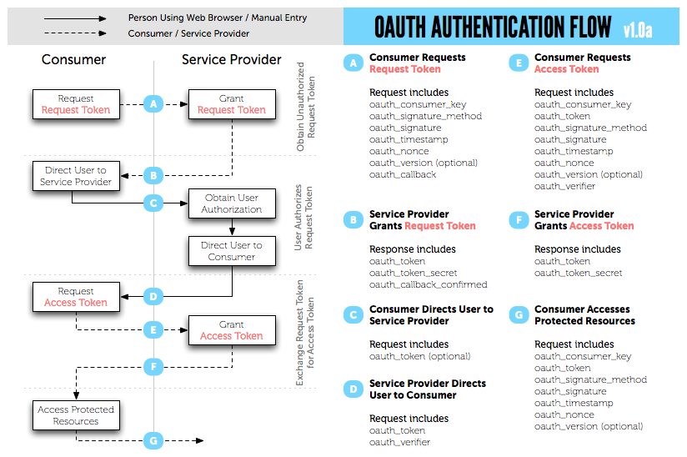
Twitter Programming
http://dev.twitter.com/pages/auth

Slide 13
Twitter Programming
Autenticazioni possibili
Web application
  OAuth / OAuth Echo (utilizzata da http://twitpic.com/ e http://yfrog.com/)
  Le altre autenticazioni sono rigettate
Desktop e mobile
  OAuth
  PIN Code Authentication – viene fornito un PIN autorizzativo
  xAuth Authentication (non XAuth) – OAuth con passaggio di login e password a livello di HTTP HEADER (occorre essere autorizzati da Twitter)
Search API
  Nessuna autenticazione
Streaming API
  Basic Authentication
  OAuth

Slide 14
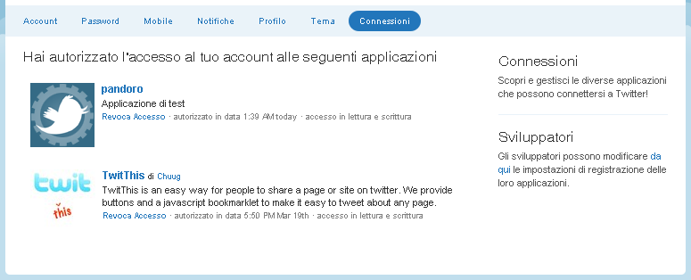
Twitter Programming
Applicazioni autorizzate

Slide 15
Twitter Programming
Twitter API – come si dividono
REST API
  Permettono di accedere alle funzionalità base di Twitter
Search API
  Permettono di accedere all'indice di Twitter in tempo reale
  Ricercano i dati per rilevanza o per “top tweet”
Streaming API
  Permettono connessioni a lunga persistenza
  Gli aggiornamenti avvengono in realtime

Slide 16
Twitter Programming
Twitter API – REST API Limit
Limiti di chiamata REST su HTTP/GET
  Le chiamate anonime sono limitate su IP: 150 richieste all'ora
  Le chiamate autenticate (OAuth) sono limitate a : 350 richieste all'ora
  Per maggiori informazioni
    http://support.twitter.com/forums/10711/entries/15364
    http://dev.twitter.com/pages/rate-limiting
Su HTTP/POST
  Normalmente non viene applicato un limite di richieste
Eventuali limiti/non limiti sono documentati sulle singole chiamate

Slide 17
Twitter Programming
Twitter API – REST API Limit
Al raggiungimento di un limite abbiamo un errore HTTP 400
Le chiamate possono portate con se, all'interno dell'header http, indicazioni sui limiti attuali
  X-FeatureRateLimit-Limit
  X-FeatureRateLimit-Remaining
  X-FeatureRateLimit-Reset
Whitelist
  A richiesta si può chiedere di essere inseriti all'interno di apposite whitelist ed arrivare a 20.000 richieste per ora da singolo IP

Slide 18
Twitter Programming
Twitter API – Search API Limit
Le api di ricerca sono gestite da search.twitter.com e le loro chiamate non concorrono al raggiungimento delle REST API
Anche le Search API hanno un limite, ma come riportato dalla documentazione ufficiale
The Search Rate Limit isn't made public to discourage unnecessary search usage and abuse, but it is higher than the REST Rate Limit
In caso di raggiungimento della soglia viene restituito un errore HTTP 420 e un parametro in header Retry-After che rappresenta il numero di secondi dopo i quali ritentare la search
La Whitelist per le Search API è IP Based, per questo motivo, le chiamate da Cloud, che riportano più IP, non possono essere registrate in Whitelist
Blacklist: interi account o singoli IP possono essere messi in blacklist

Slide 19
Twitter Programming
Twitter API – Streaming API
Le Streaming API hanno dei limiti in base al numero di connessioni persistenti dallo stesso IP
In caso di problemi di connessione, vengono introdotti dei ritardi random da 20 a 40 secondi
In caso di persistenti connessioni errate, l'applicazione può essere messa in blacklist

Slide 20
Twitter Programming
The Twitter API: Basic Methods
Status Methods:
  public_timeline, friends_timeline, user_timeline, show, update, replies, destroy
Account Methods:
  verify_credentials, end_session, archive, update_location, update_delivery_device
User Methods:
  Friends, followers, featured, show
Direct Message Methods:
  direct_messages, sent, new, destroy
Friendship Methods:
  Create, destroy, exists

Slide 21
Twitter Programming
The Twitter API: Basic Methods
Favorite Methods:
  favorites, create, destroy
Help Methods:
  test, downtime_schedule
Notification Methods:
  follow, leave
Block Methods
  create, destroy

Slide 22
Twitter Programming
Twitter API – cosa ci serve per iniziare?
CURL/WGET
  Per tutte le richieste non autenticate
TWUrl - http://github.com/marcel/twurl (in Ruby)
  Una versione di CURL con l'aggiunta dell'autentication OAuth
API console: http://dev.twitter.com/console
  Se voglio provare tutto online
Creare un'applicazione
  http://dev.twitter.com/apps/new

Slide 23
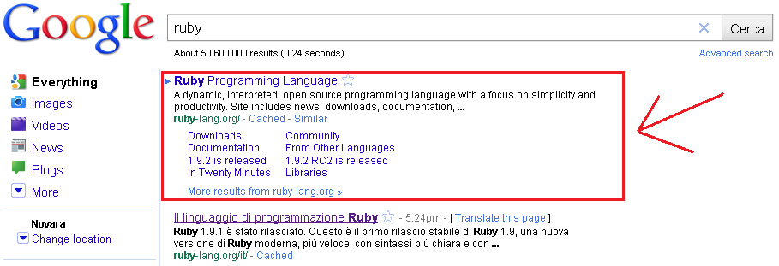
Twitter Programming
Ruby – cercatelo su google.com

Slide 24
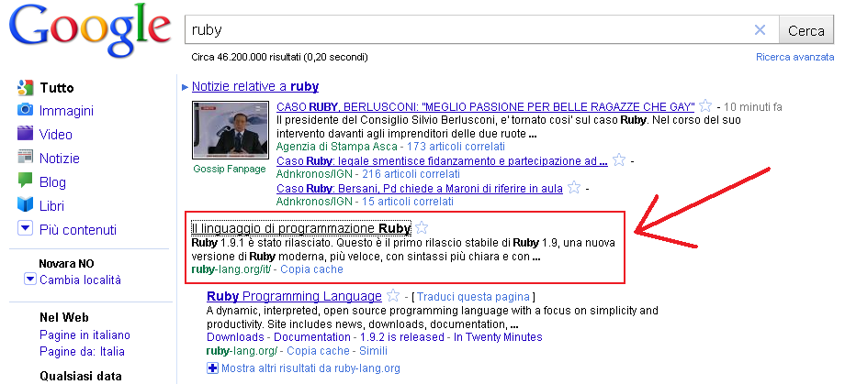
Twitter Programming
Ruby – su google.it il risultato è un po' diverso ;)

Slide 25
Twitter Programming
Twitter API – qualche libreria che supporta OAuth
PHP
  Twitteroauth: http://github.com/abraham/twitteroauth
Java
  Scribe: http://github.com/fernandezpablo85/scribe-java
  JTwitter: http://www.winterwell.com/software/jtwitter.php
Ruby
  Oauth: http://oauth.rubyforge.org/ libreria usata da twurl
Per una lista aggiornata
  http://oauth.net/code/ c#, VB.net, ColdFusion, List, Java, Javascript, Perl, PHP, Python, Ruby etc etc etc

Slide 26
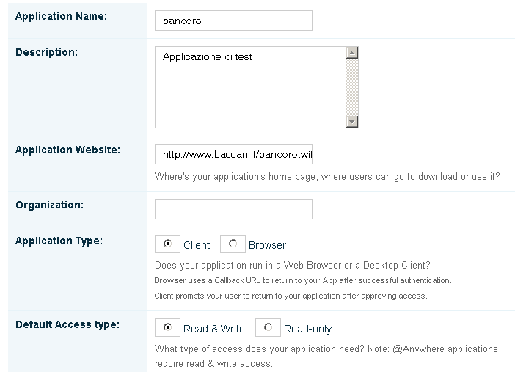
Twitter Programming
Creiamo la nostra prima applicazione - http://dev.twitter.com/apps/new
In italiano
Application Type
non riporta
“client” e “browser”
ma
“client” e “client”
Nessuno è perfetto ;)

Slide 27
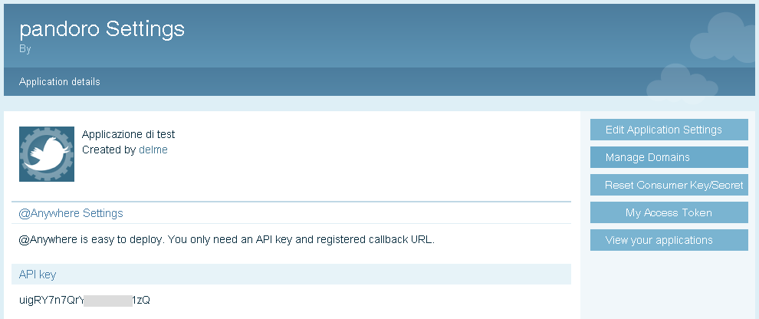
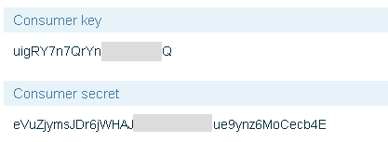
Twitter Programming
Da notare
Consumer KEY e Consumer SECRET

Slide 28
Twitter Programming
Proviamo l'applicazione da console
http://dev.twitter.com/doc/get/statuses/public_timeline
  Restituisce gli ultimi 20 status
  I dati sono in cache per 60 secondi
  Valori di ritorno in json, xml, rss, atom
Permalink
http://dev.twitter.com/console/recall?client_application_id=452658&content_type=xml&method=GET&param-keys%5B%5D=&param-vals%5B%5D=&path=statuses%2Fpublic_timeline&version=1

Slide 29
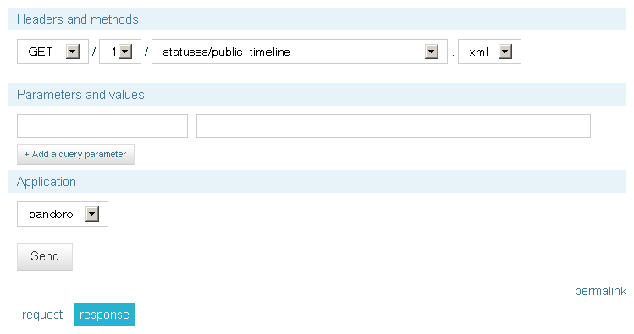
Twitter Programming
Proviamo l'applicazione da console

Slide 30
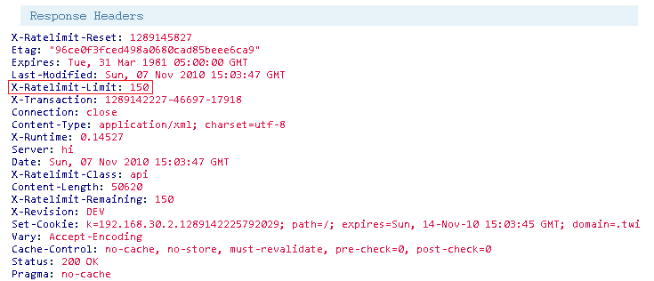
Twitter Programming
Proviamo l'applicazione da console - REQUEST

Slide 31
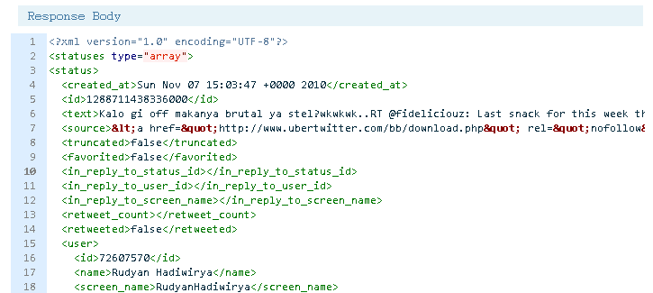
Twitter Programming
Proviamo l'applicazione da console - RESPONSE

Slide 32
Twitter Programming
Proviamo la stessa cosa con CURL e WGET
L'API statuses/public_timeline non richiede autenticazione, quindi possiamo utilizzare anche dei tool che non usano OAuth per prendere le informazioni che ci interessano
EX:
wget http://api.twitter.com/1/statuses/public_timeline.xml
curl http://api.twitter.com/1/statuses/public_timeline.xml
La costruzione avviene con
http://api.twitter.com seguito dall'API /1/statuses/public_timeline e il formato .xml
Usando protocollo HTTP/GET o HTTP/POST può essere seguita da un browser

Slide 33
Twitter Programming
Proviamo la stessa cosa con twurl
Nel caso ci serva l'autenticazione, dobbiamo necessariamente utilizzare un tool o una libreria che ci permette l'OAuth.
twurl authorize
  --consumer-key uigRY7n7Q00000002ysG1zQ
  --consumer-secret eVuZjymsJDr6jWHAJy00000005JcPue9ynz6MoCecb4E
Indirizza https://api.twitter.com/oauth/authorize per avere il PIN autorizzativo
Una volta autorizzata l'applicazione, gli accessi sono memorizzati in
C:\Documents and Settings\[utente]\.twurlrc

Slide 34
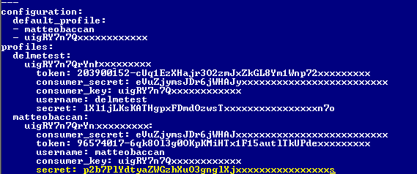
Twitter Programming
twurl - .twurlrc

Slide 35
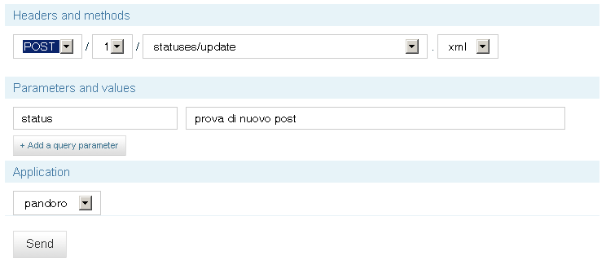
Twitter Programming
Proviamo a fare un post

Slide 36
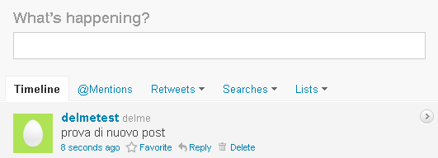
Twitter Programming
Risultato

Slide 37
Twitter Programming
Proviamo la stessa cosa con wget, curl e twurl
Wget e curl: non possono fare un /1/statuses/update.xml, in quanto non sono in grado di gestire l'OAuth.
twurl, grazie alla gestione OAuth, può tranquillamente gestire un update:
  twurl -d 'status=nuovo status' /1/statuses/update.xml

Slide 38
Twitter Programming
Giochiamo con gli utenti
Vi serve avere qualche informazione su un utente?
Proviamo a comporre la chiamata come API
  http://api.twitter.com /1/users/show .xml ? screen_name=CodemotionRoma
Oppure usiamone la chiamata alternativa
  http://api.twitter.com/1/users/show/CodemotionRoma.xml
  http://api.twitter.com/1/users/show/CodemotionRoma.json

Slide 39
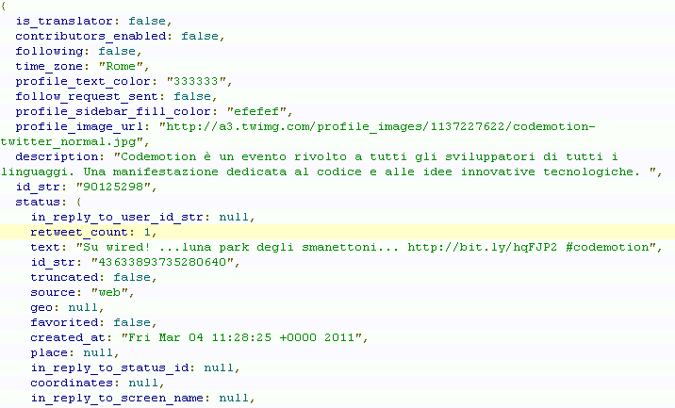
Twitter Programming
Giochiamo con gli utenti
http://api.twitter.com/1/users/show/CodemotionRoma.json

Slide 40
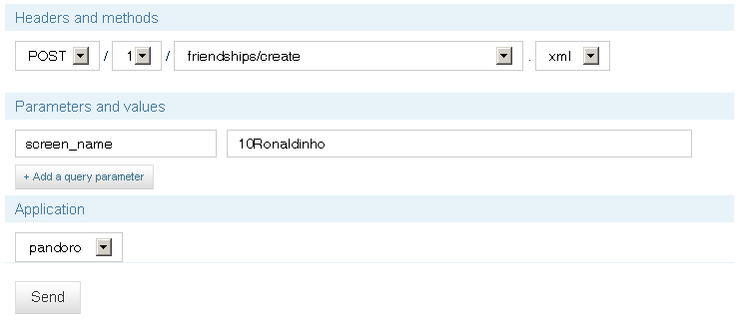
Twitter Programming
Seguiamo degli utenti

Slide 41
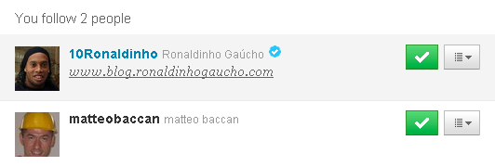
Twitter Programming
Seguiamo degli utenti

Slide 42
Twitter Programming
Giochiamo con gli utenti
Con twurl è semplicissimo gestire l'aggiunta o rimozione di amici
twurl -d 'screen_name=10Ronaldinho' /1/friendships/create.xml
twurl -d 'screen_name=10Ronaldinho' /1/friendships/destroy.xml

Slide 43
Twitter Programming
Search API
Le search API sono un database completamente staccato rispetto al database di Twitter
Permettono un'analisi fino a un massimo di 10-14 giorni precedenti
Il formato di rappresentazione è solamente ATOM e JSON

Slide 44
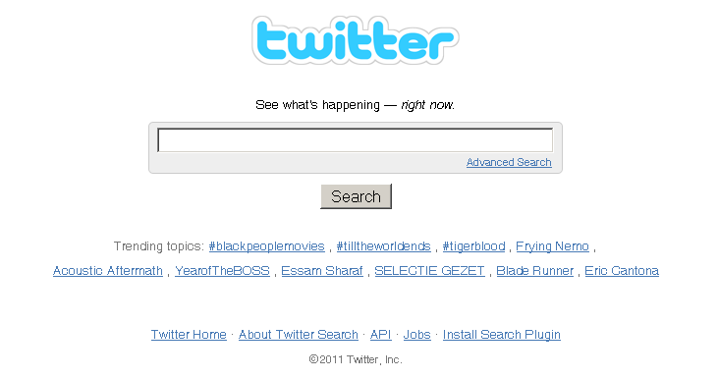
Twitter Programming
Search API - http://search.twitter.com

Slide 45
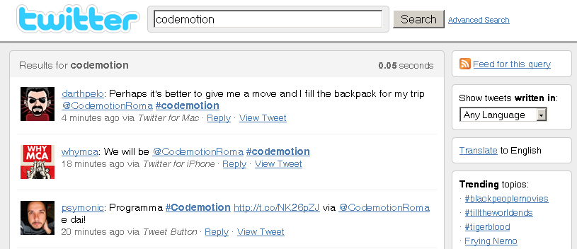
Twitter Programming
Search API - http://search.twitter.com/search?q=codemotion

Slide 46
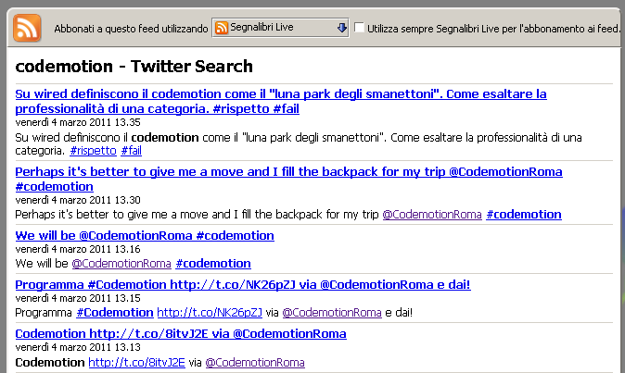
Twitter Programming
Search API - http://search.twitter.com/search.atom?q=codemotion

Slide 47
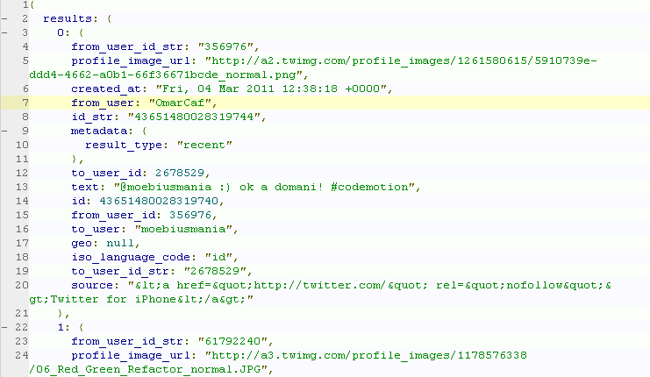
Twitter Programming
Search API - http://search.twitter.com/search.json?q=codemotion

Slide 48
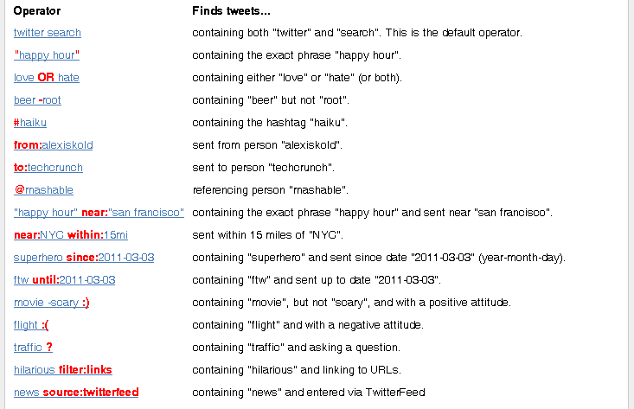
Twitter Programming
Search API – gli operatori - http://search.twitter.com/operators

Slide 49
Twitter Programming
Streaming API
Le API di streaming aprono un flusso verso i server twitter e rimangono in ascolto per ricevere aggiornamenti da parte di Twittter
Richiedono una Basic Authentication verso il server streaming.twitter.com (Powered by Jetty)
Ex:
  curl --user xxx:xxx http://stream.twitter.com/1/statuses/sample.json

Slide 50
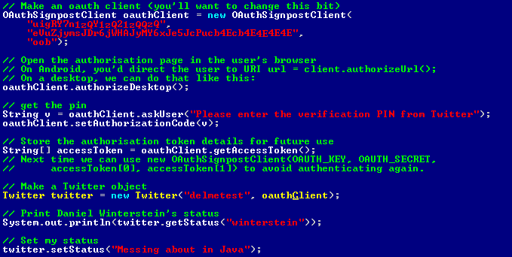
Twitter Programming
Gli SDK - http://dev.twitter.com/pages/libraries
Su Java ci sono vari SDK, prendiamo ad esempio Jtwitter, essendo opensource, LGPL e funzionante, di seguito l'esempio del sito (corretto .. quello online non funziona)

Slide 51
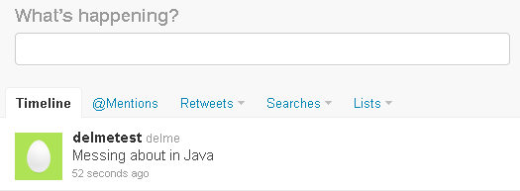
Twitter Programming
Il risultato dell'applicazione JAVA

Slide 52
Twitter Programming
Gli SDK - http://dev.twitter.com/pages/libraries
Per PHP, prendiamo ad esempio twitteroauth, in quanto gestisce l'OAuth e consigliato da Twitter stessa
In questo caso viene fornita una libreria ad oggetti PHP e un esempio nel quale sono testati i singoli servizi Twitter.
L'autenticazione è molto semplice
  $connection = new TwitterOAuth(CONSUMER_KEY, CONSUMER_SECRET, $access_token['oauth_token'], $access_token['oauth_token_secret']);
Cosi come l'uso dei singoli servizi
  $connection->get('statuses/public_timeline')

Slide 53

Twitter Programming
Qualsiasi cosa accada
ricordiamoci che anche Twitter è umano

Slide 54

Twitter Programming

Slide 55
Twitter Programming
Alcuni link
Questo materiale http://www.baccan.it
La mia azienda http://www.moonlab.it
JugNovara http://www.javalab.it
Il sito developer di Twitter http://dev.twitter.com
Crea una nuova applicazione http://dev.twitter.com/apps
Dove trovare delle librerie http://dev.twitter.com/pages/libraries
OAuth http://www.oauth.net/
Per la traccia di questa presentazione http://twitter.com/raffi

Slide 56
Twitter Programming
Matteo Baccan
lovecat
matteo@baccan.it

